Slide 1
Bijlage 10 – Logistieke route VU Onderzoeksgebouw
Deze bijlage bevat de volgende informatie:
Route van/naar VU Onderzoeksgebouw
Logistieke straat

Slide 2
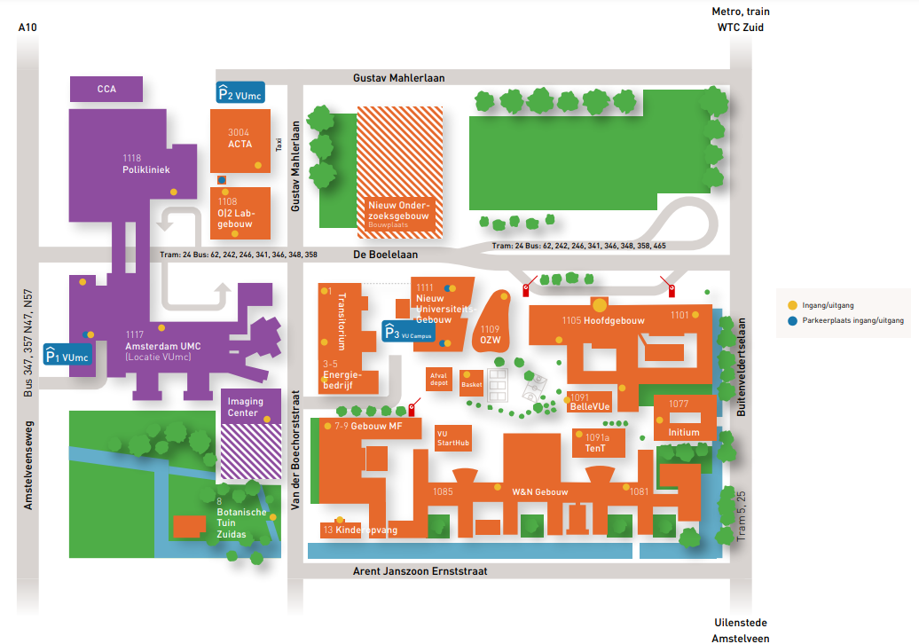
1. Routes van/naar VU Onderzoeksgebouw
In- en uitrit aan de Gustav Mahlerlaan
Route WN > VU Onderzoeksgebouw
Het VU Onderzoeksgebouw is alleen vanaf de Gustav Mahlerlaan toegankelijk. Vanaf hier toegang tot de logistieke straat en expeditie.
Adres goederenontvangst VO
Gustav Mahlerlaan 2015
1081 LB Amsterdam

Slide 3
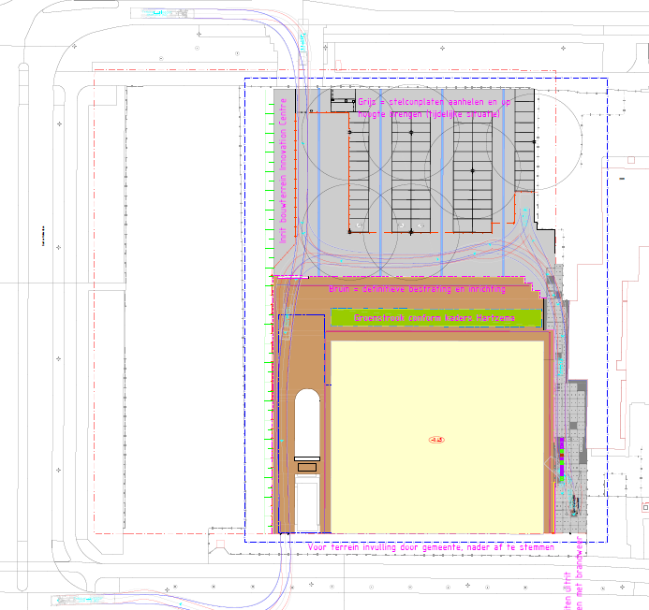
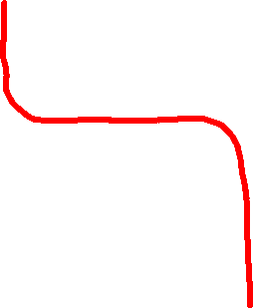
2. Logistieke terrein onderzoeksgebouw
In- en uitrit aan de Gustav Mahlerlaan
Rijroute van toegang terrein naar logistieke straat VO
ONDERZOEKS-
GEBOUW
LOGISTIEKE STRAAT MET TOEGANG EXPEDITIE EN VERHUISRAAM

